Slide 1
統計圖表
想法源自：CA、白晨如、陳梅仙
國小單元共備單設計者：許瑜庭

Slide 2
統計圖表：關鍵名詞
資料
統計
圖
表
長條圖
折線圖
圓形圖
圓形百分圖
省略符號

Slide 3
統計圖表：反思提問
如果你是一家飲料店老闆，
你會在意那些有關營運的大小事？

Slide 4
統計圖表：反思提問
想要了解某些事情，必須蒐集很多資料來得知，
而一筆資料，伴隨著幾個訊息？

Slide 5
統計圖表：反思提問
想要了解某些事情，必須蒐集很多資料來得知，
而一筆資料，伴隨著幾個訊息？
當資料很多時，
讀取資料中的訊息是不方便的，
這時該如何處理這些資料？

Slide 6
統計圖表：反思提問
想要了解某些事情，必須蒐集很多資料來得知，
而一筆資料，伴隨著幾個訊息？
當資料很多時，
讀取資料中的訊息是不方便的，
這時該如何處理這些資料？
在編排這些資料時，背後是什麼樣的想法？

Slide 7
統計圖表：反思提問
一定要畫成圖才能呈現資料嗎？
一定要畫成表才能呈現資料嗎？

Slide 8
統計圖表：反思提問
一定要畫成圖才能呈現資料嗎？
一定要畫成表才能呈現資料嗎？
將資料畫成圖有什麼好處？
將資料彙整成表亦能帶來什麼效用？

Slide 9
統計圖表：反思提問
一定要畫成圖才能呈現資料嗎？
一定要畫成表才能呈現資料嗎？
將資料畫成圖有什麼好處？
將資料彙整成表亦能帶來什麼效用？
一樣的資料可以同時畫成長條圖、折線圖、圓形圖嗎？
你會怎麼選擇？選擇的理由是什麼？

Slide 10
統計圖表：核心概念
統計的核心概念：
根據什麼樣的想法，來去做資料的編排。
根據需求畫出不同的圖表，就稱為統計圖表。

Slide 11
統計圖表：核心概念
長條圖的核心概念：
每個項目的大小。
項目之間大小的比較
項目之間的位置，可以/不可以調換先後順序。

Slide 12
統計圖表：核心概念
折線圖的核心概念：
彎彎曲曲、曲曲折折、高低起伏。

Slide 13
統計圖表：概念發展脈絡
統計：
資料整理。
1筆資料，包含____個訊息
根據什麼樣的想法，來去做資料的編排。
想讓大家看到什麼，關心什麼。

Slide 14
統計圖表：概念發展脈絡
長條圖：
下面是2017年3月公告
各種水果每公斤的價格
(單位：元)
香蕉每公斤的價格？
哪種水果價格最便宜？
如果將表格內的水果
重新任意排列，是否
會影響前面兩題的作答？

Slide 15
統計圖表：概念發展脈絡
長條圖：
香蕉價格在2016年12月時是多少錢？
你是從表格還是圖形看來的？
香蕉價格在哪個月份是最貴？
你從A圖還是B圖看來的？
如果將表格內的月份順序重新任意排列，
我們容易看出每個月的價格變化嗎？

Slide 16
統計圖表：概念發展脈絡
長條圖：
如果把長條圖改成折線圖，
你覺得它們差別在哪裡？
有沒有不一樣的感覺？
看長條圖時你會在意什麼？
看折線圖時你會在意什麼？
把長條圖的月份順序隨意變換後，
畫成折線圖有沒有影響呢？

Slide 17
統計圖表：概念發展脈絡
長條圖：
※資料如果用「長條圖」呈現，
就像排排站的人，有高有低，
位置可以交換。
※折線圖就像連綿的山稜線，
有高有低，有陡有緩，
位置不可以交換。

Slide 18
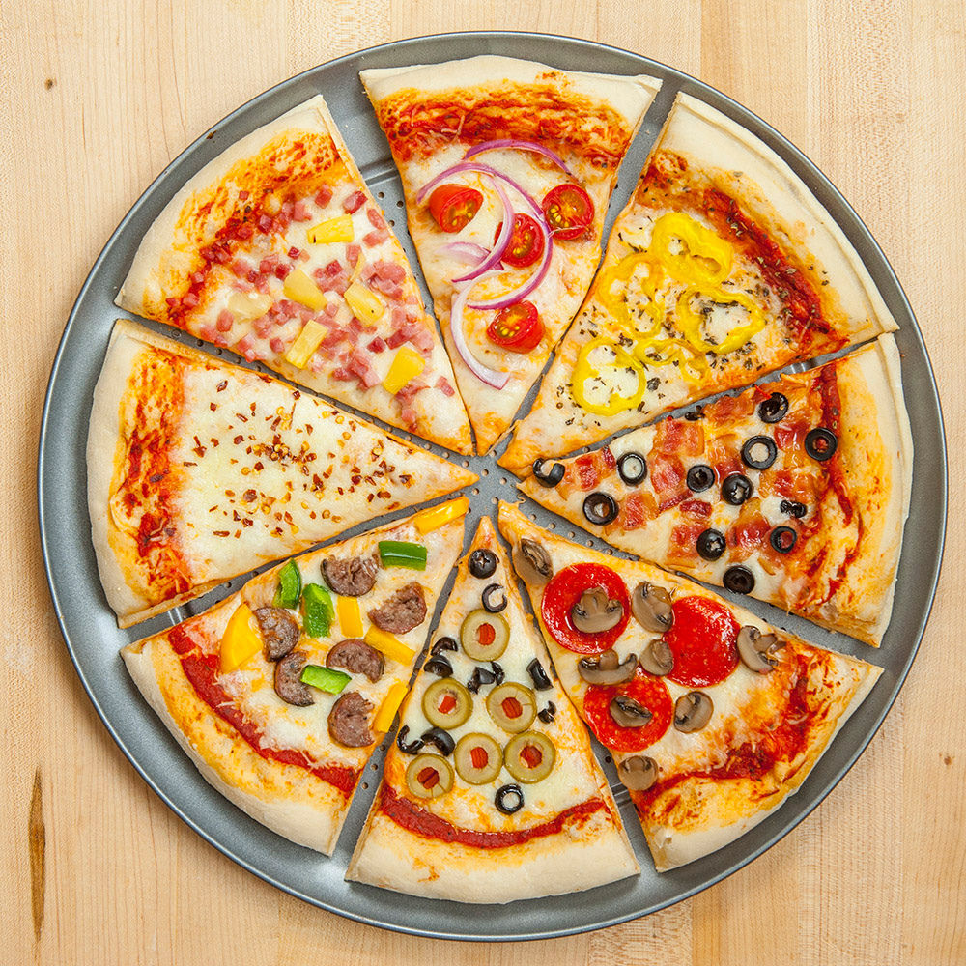
統計圖表：概念發展脈絡
圓形圖：
切、分配，
用圓來表示全體，
以百分率來看整個圓代表___________，
而扇形則是圓的一部分，
就像圓圓的披薩拿取其中一塊。

Slide 19
統計圖表：概念發展脈絡
圓形圖：
表格容易看
還是圓形圖呢？

Slide 20
統計圖表：評量
※只想比大小，使用__________，
資料是否有順序不重要，可以任意排。
※想看變化，使用__________，
資料必須有順序才能夠看變化。
※想看部份跟整體的關係，使用__________。

Slide 21
統計圖表：參考影片
統計圖表：
(1)數學新世界--CA談數學--20170512
僑孝國小 六年級 統計圖表 part1

Slide 22
統計圖表：觀摩、討論、修改
針對單元核心概念、概念發展的教學脈絡
進行細部分析或調整。
找出屬於自己最自在的概念發展的教學脈絡。

